Slide 1
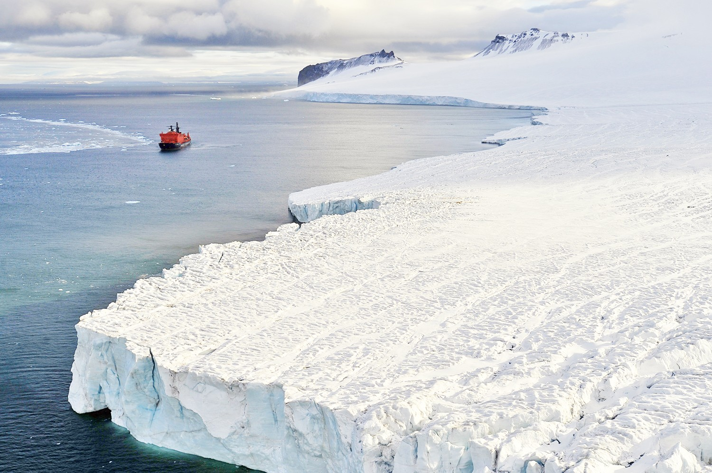

Slide 2
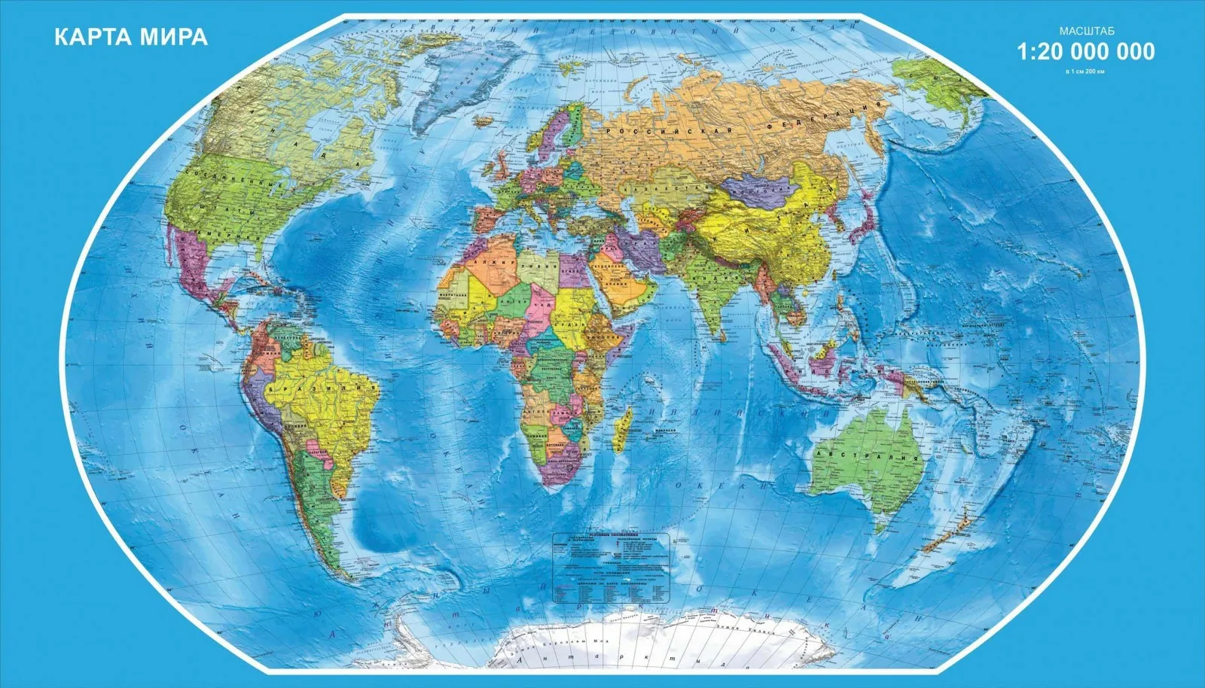

Slide 3
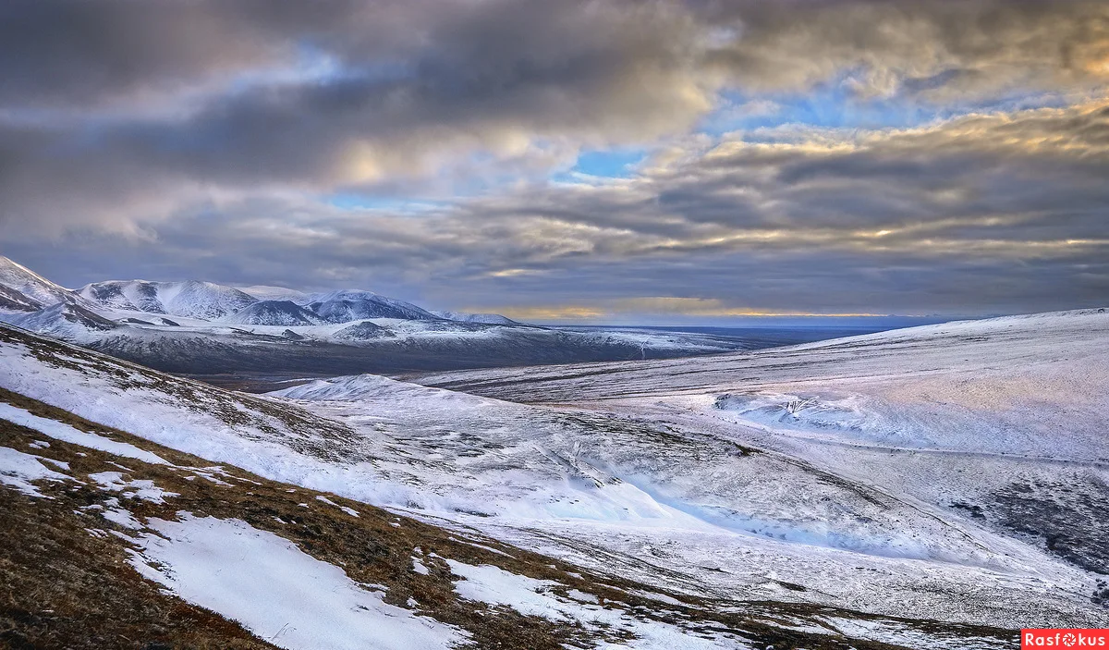

Slide 4
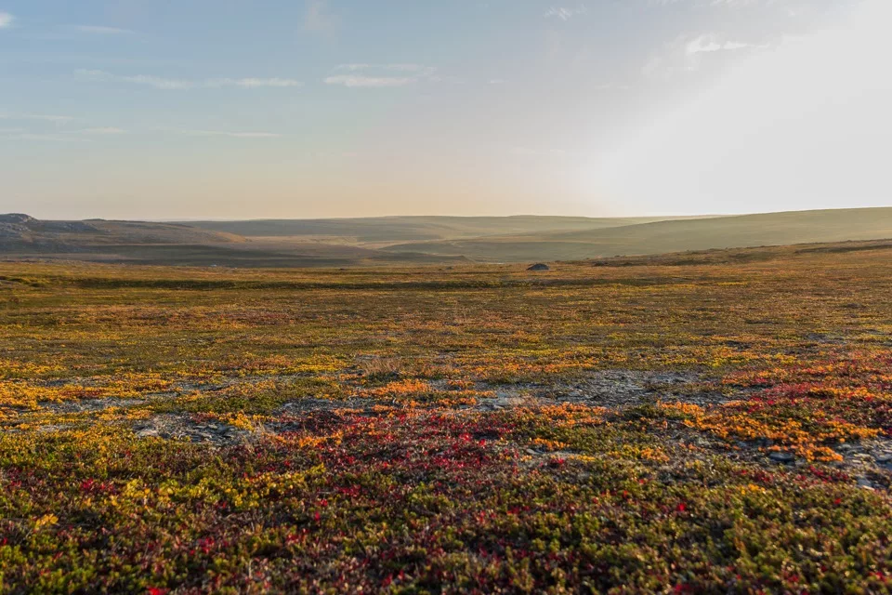

Slide 5
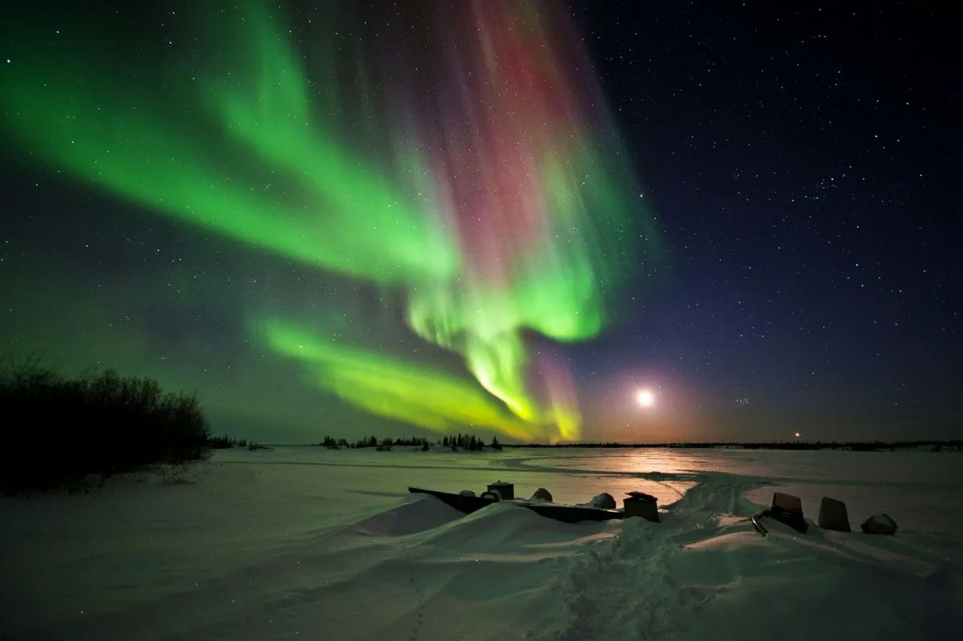

Slide 6
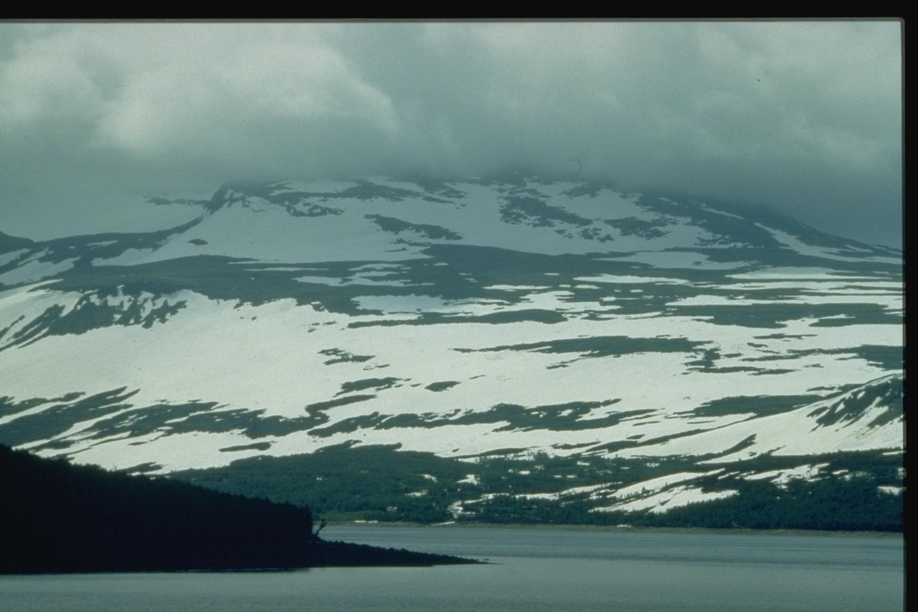
Малочисленные народы Севера

Slide 7
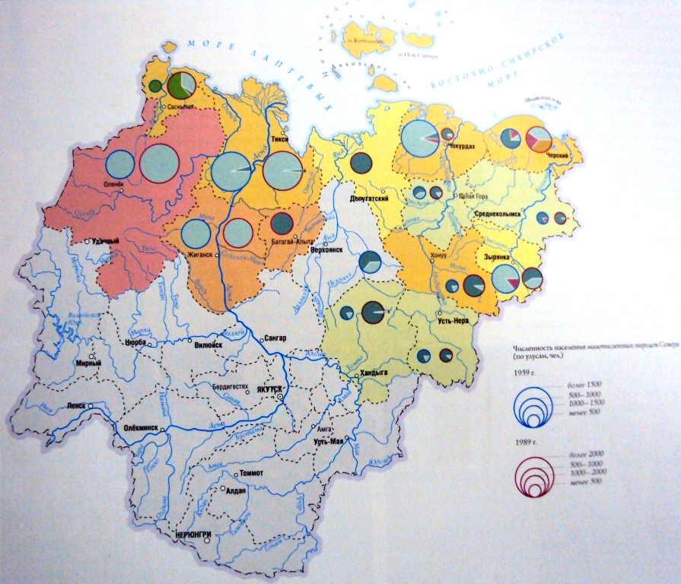
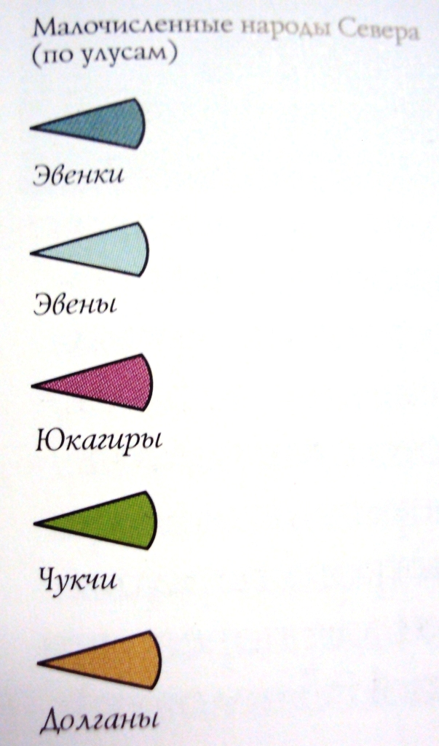
Эвенки
Коренные малочисленные народы Якутии

Slide 8
Тунгусы в национальных костюмах

Slide 9
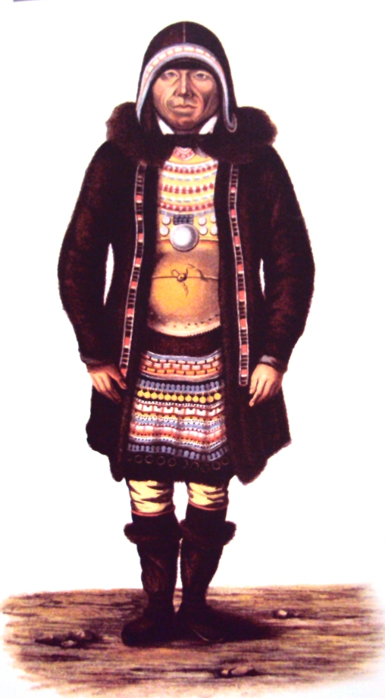
Эвенки Якутии – охотники и оленеводы.

Slide 10
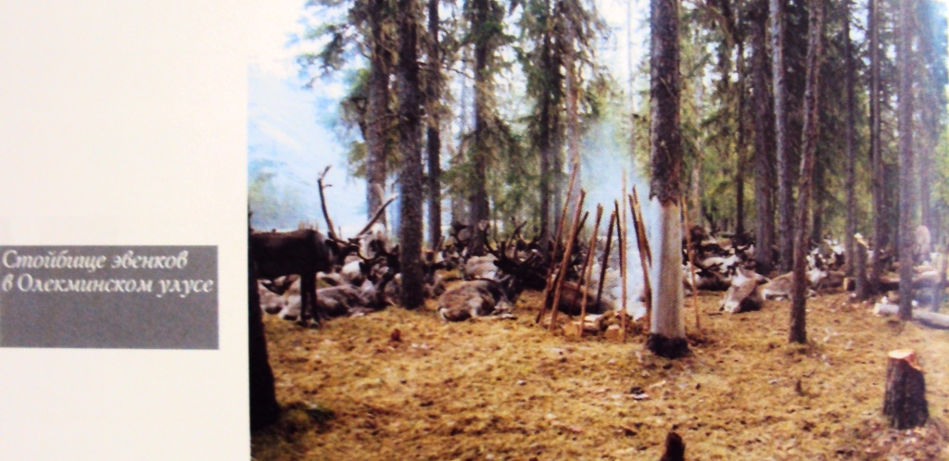
Стойбище эвенков в Олекминском улусе

Slide 11
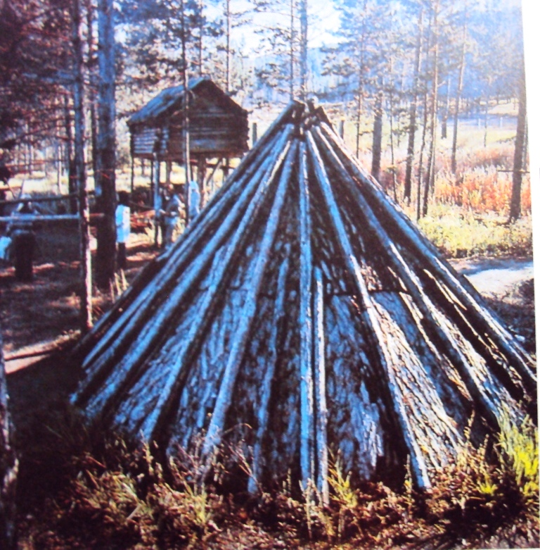
Традиционное жилище эвенков - конический чум дюкча.

Slide 12
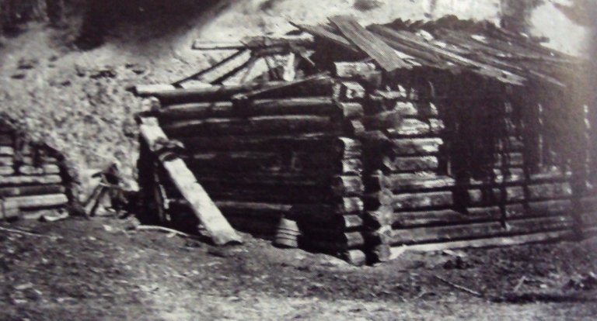

Slide 13
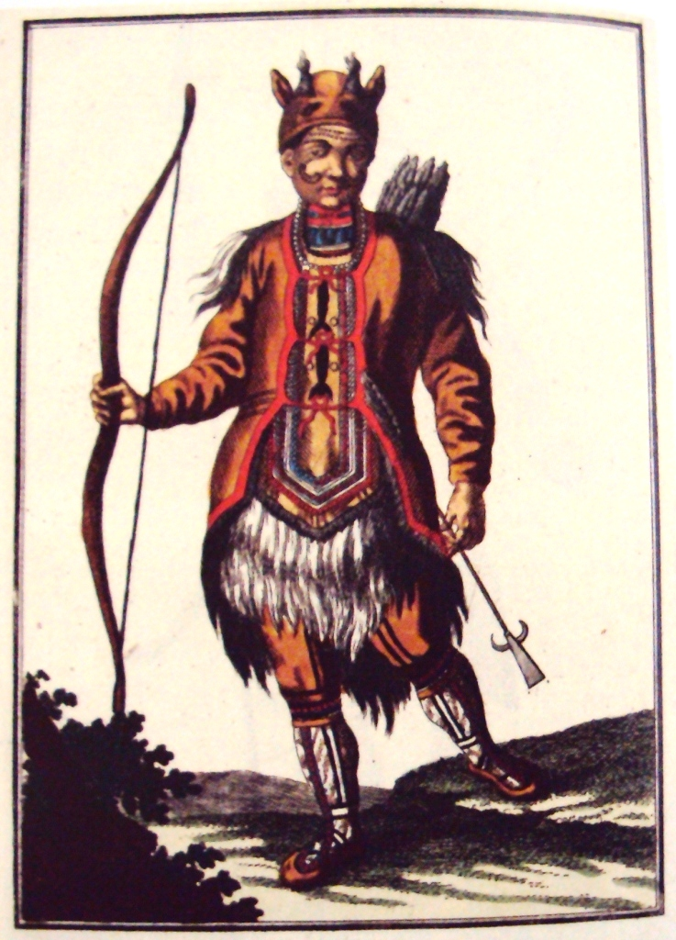
Охотник

Slide 14
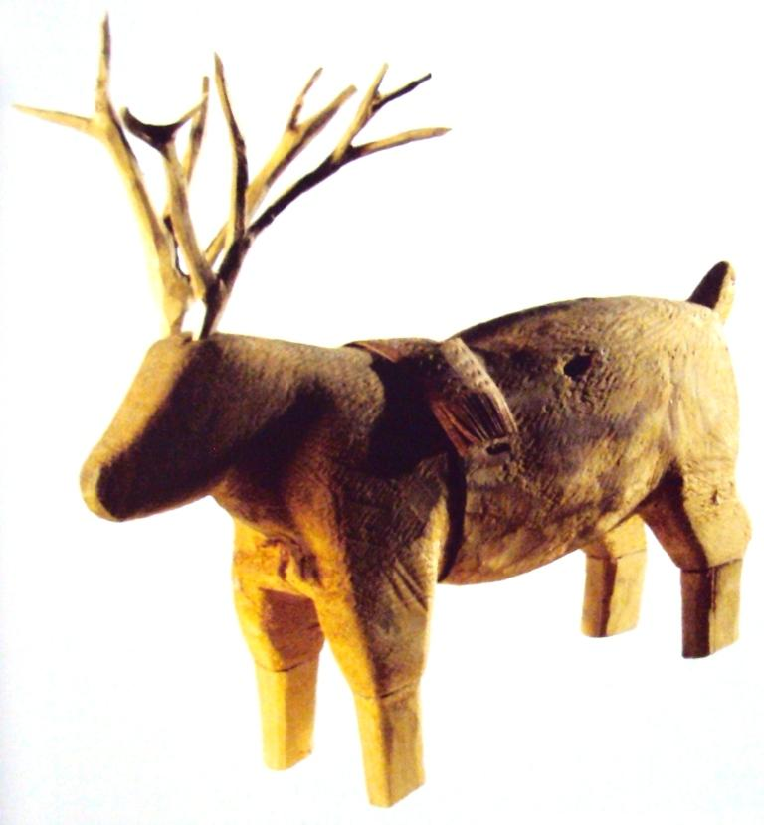
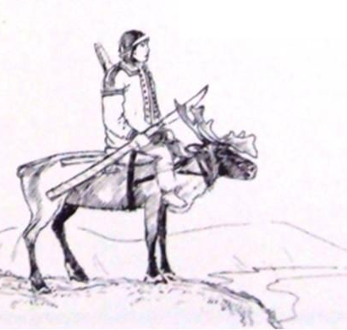
Охотник
Фигурка оленя, вырезанная из дерева

Slide 15
Остатки диких оленей для задабривания духов местности

Slide 16
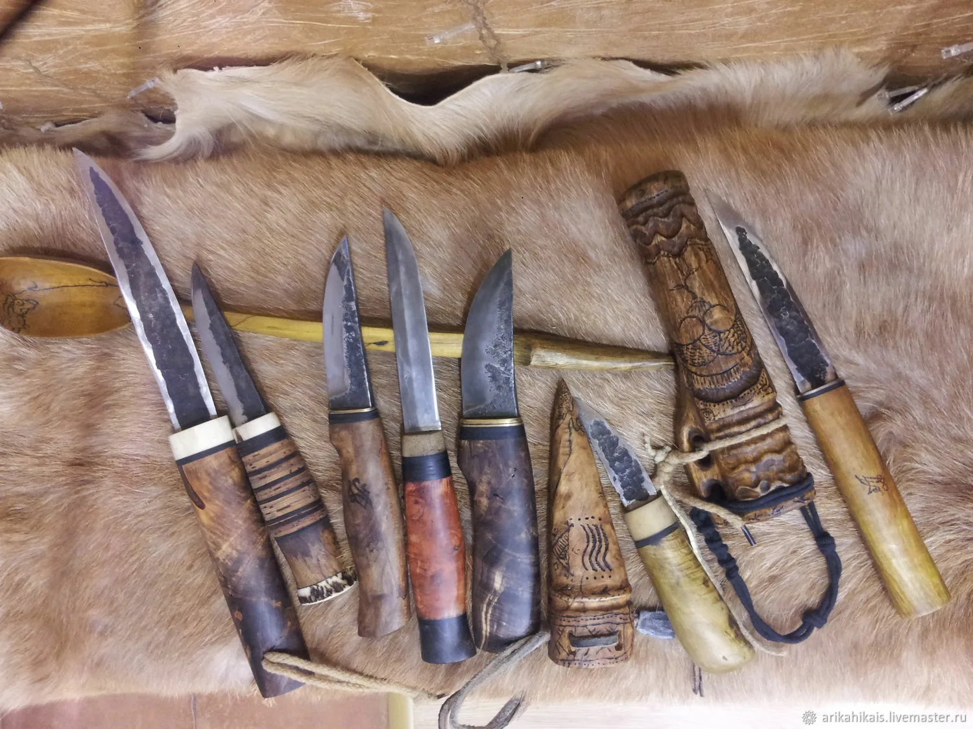
Основное орудие труда – нож.

Slide 17
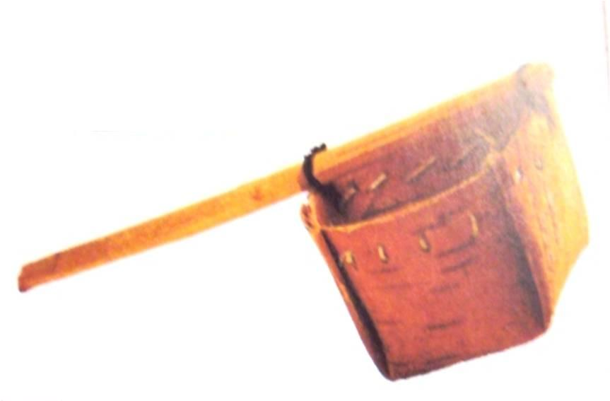
Из бересты делали:
1. Посуду
2. Коробки
Эвенкийский ковш из бересты
Коробка для швейных принадлежностей невесты

Slide 18
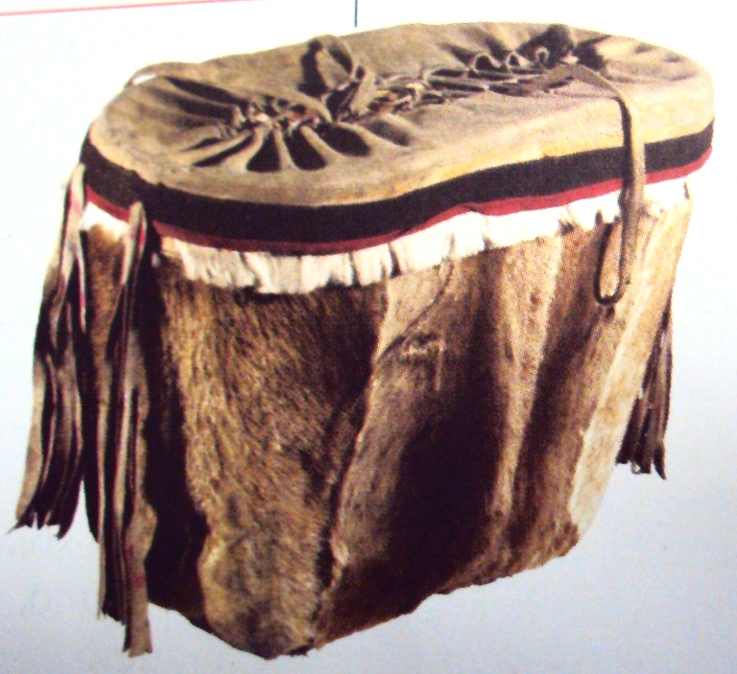
3. Покрытия на летний чум
4. Колыбельки
5. Основы для сумок
6. Лодки- берестянки
Вьючная сума

Slide 20
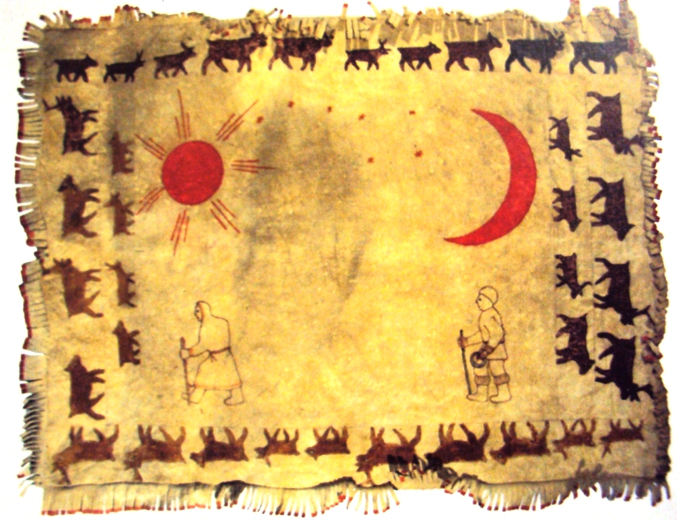
Эвенкийский коврик

Slide 21
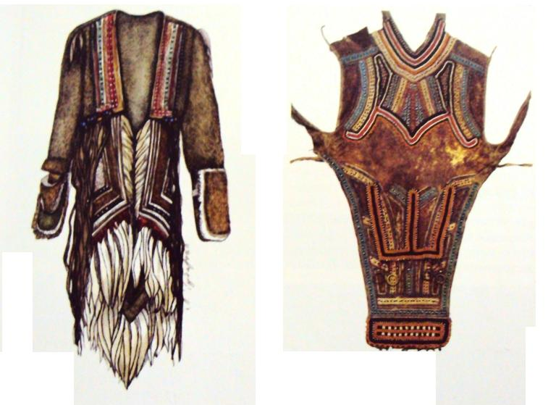
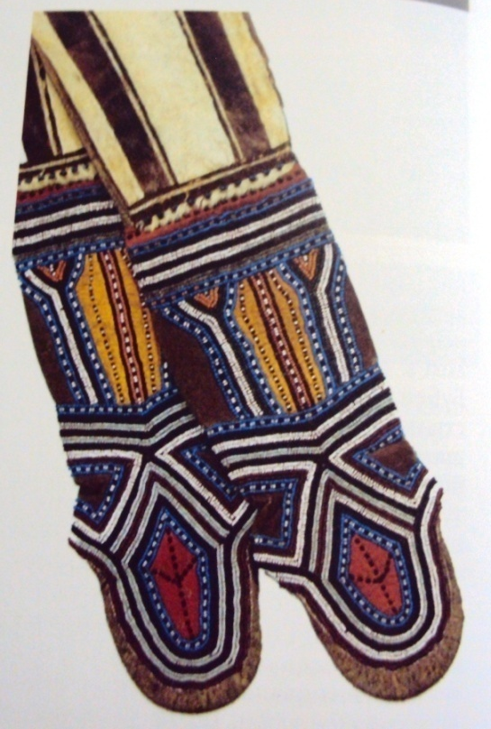
Традиционная эвенкийская одежда, шилась из шкур парнокопытных.
Обувь
Зимний мужской костюм
Мужской нагрудник

Slide 22
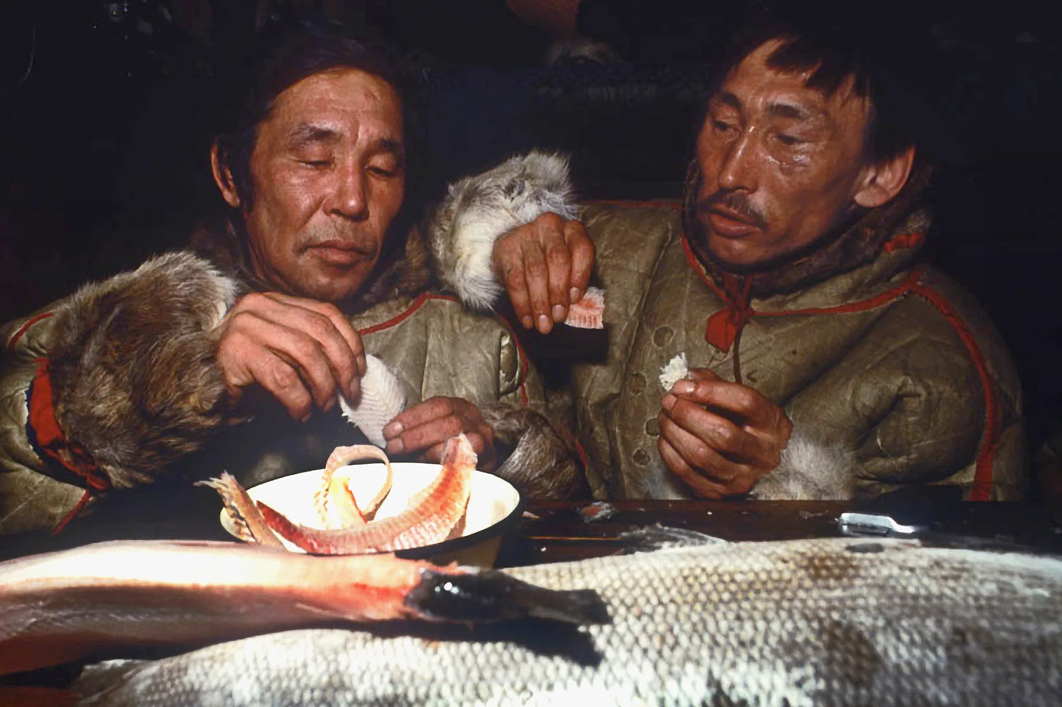
Основным продуктом питания эвенков было мясо и рыба.

Slide 23
Эвены (ламуты)
Коренные малочисленные народы Якутии

Slide 24
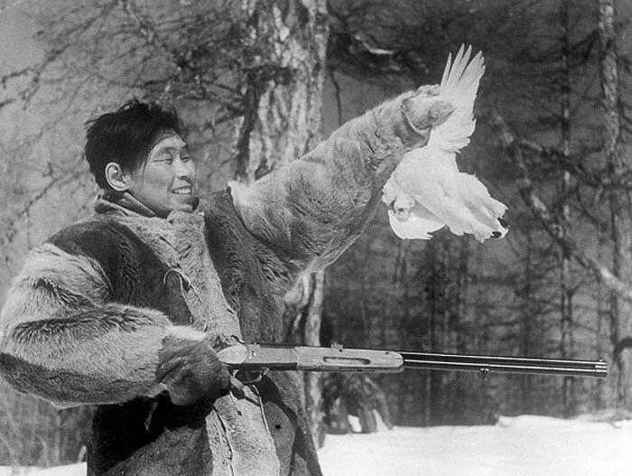

Slide 25
У эвенков существовали 3 типа населенных пунктов :
стойбища оленеводов и охотников
поселки оседлых жителей
заимки

Slide 26
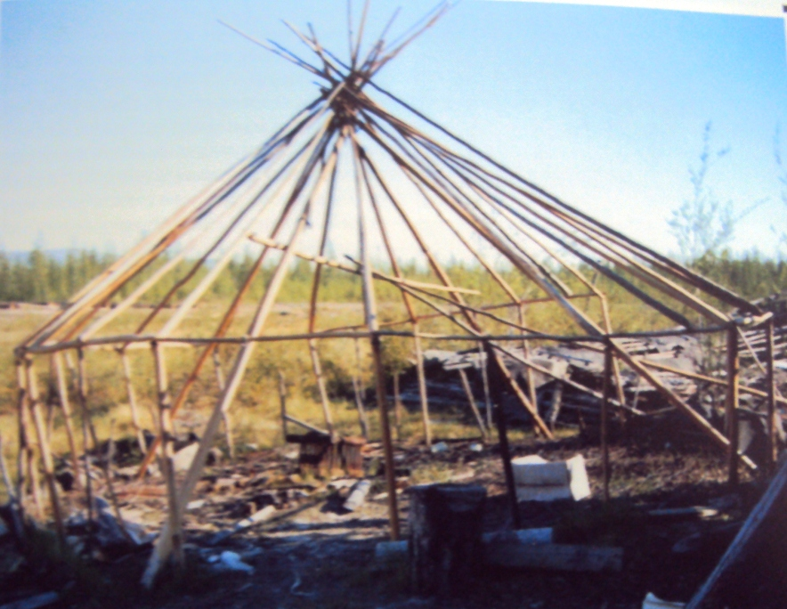
Традиционные жилища - чумы и юрты.
Эвенкская юрта

Slide 27
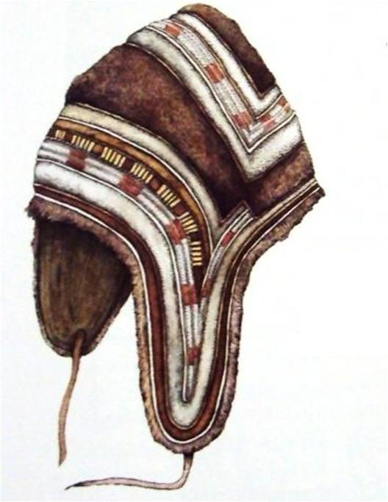
Традиционный эвенкский костюм состоит из следующих предметов:
шапка – капор
Шапка-капор

Slide 28
распашное пальто
Эвенкская женская верхняя одежда

Slide 29
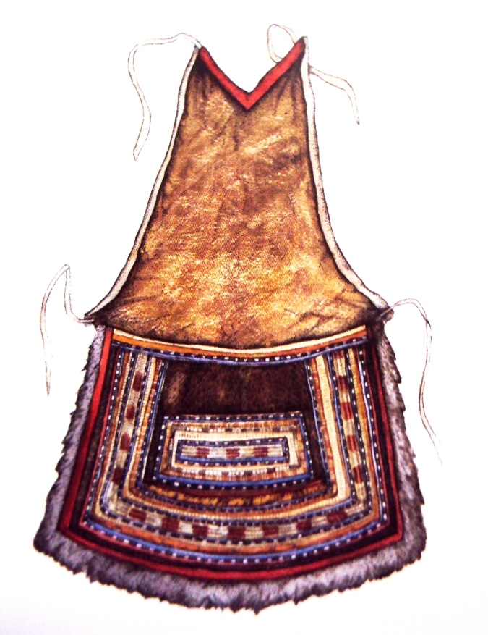
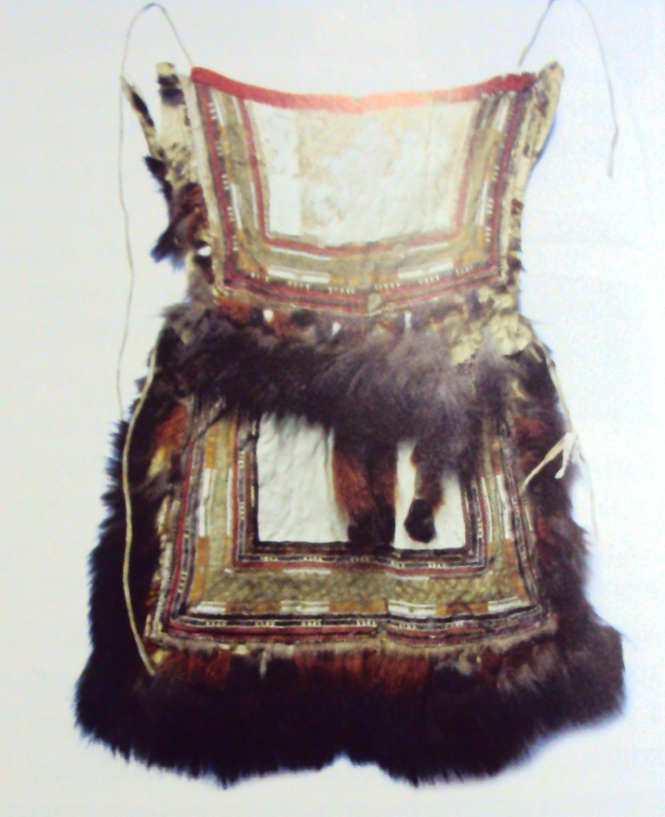
передник, надевавшийся под пальто
Детский нагрудник
Нагрудник

Slide 30
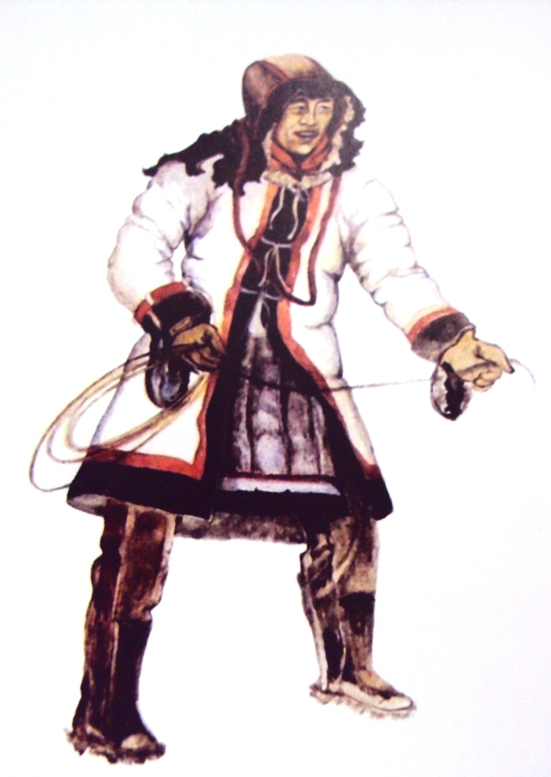
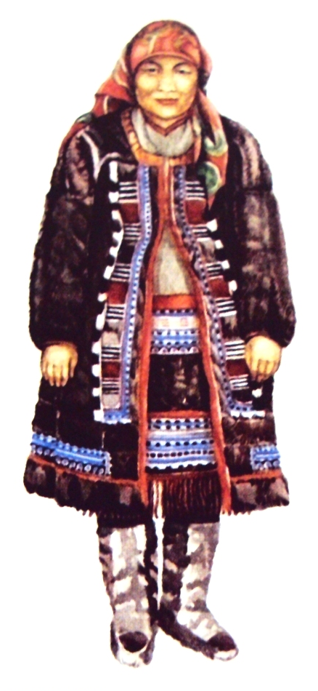
Одежда эвенов

Slide 31
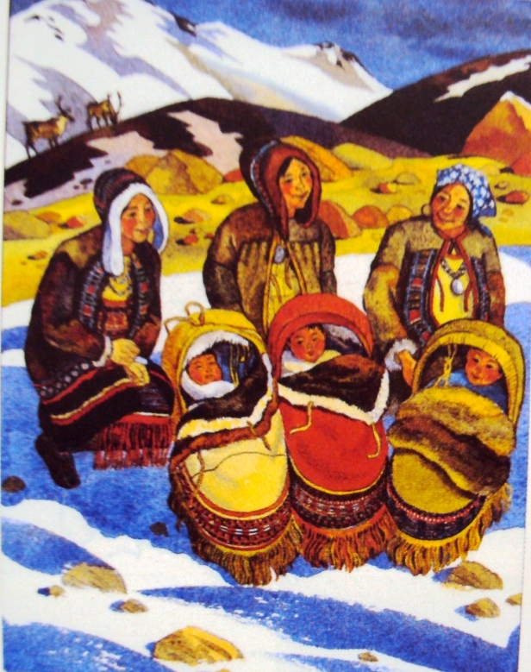
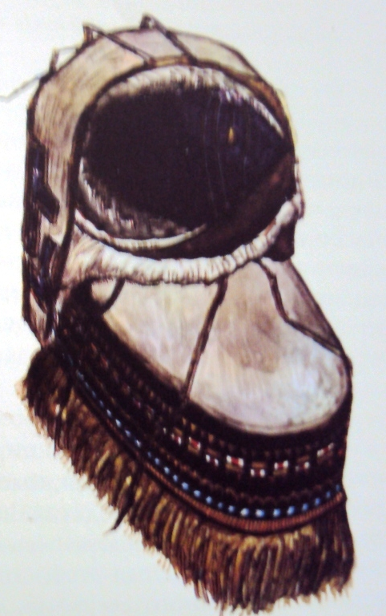
Эвенкская
детская
колыбель
Эвенкские женщины

Slide 32
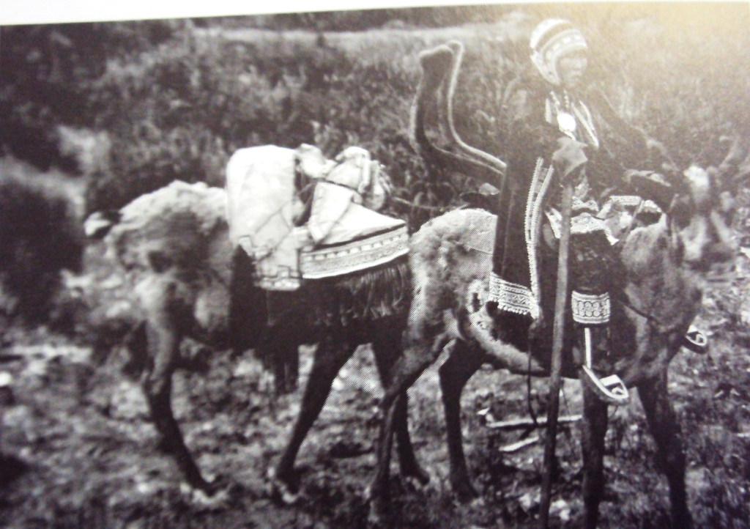
Кочующая эвенка с младенцем в люльке

Slide 33
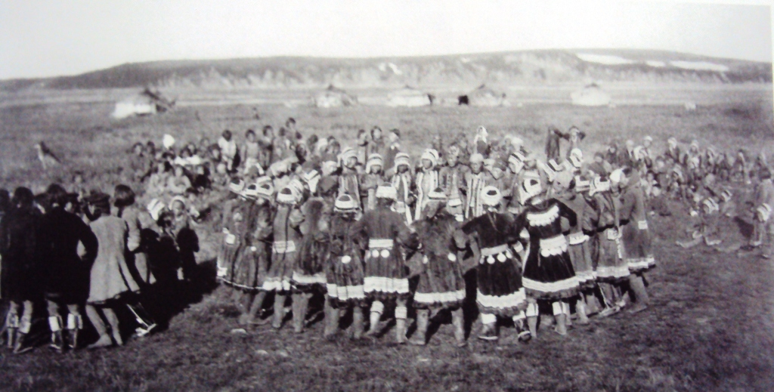
Эвенкский традиционный танец - сэдьэ

Slide 34
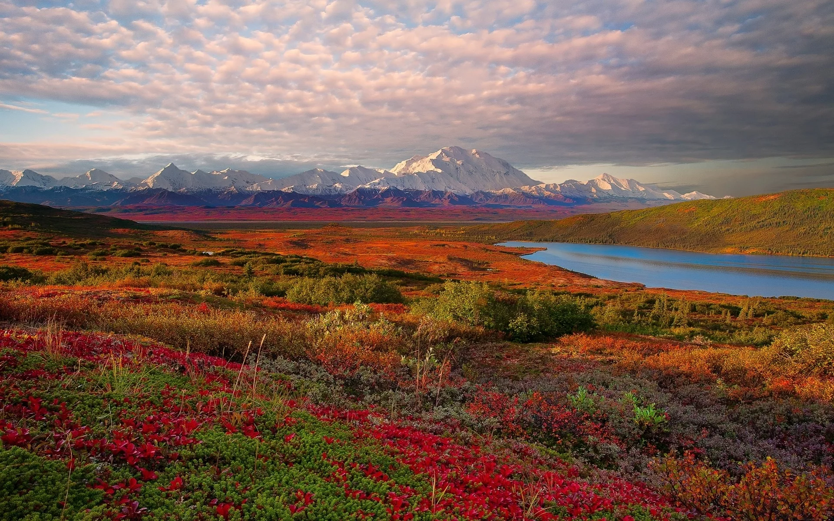

Slide 35
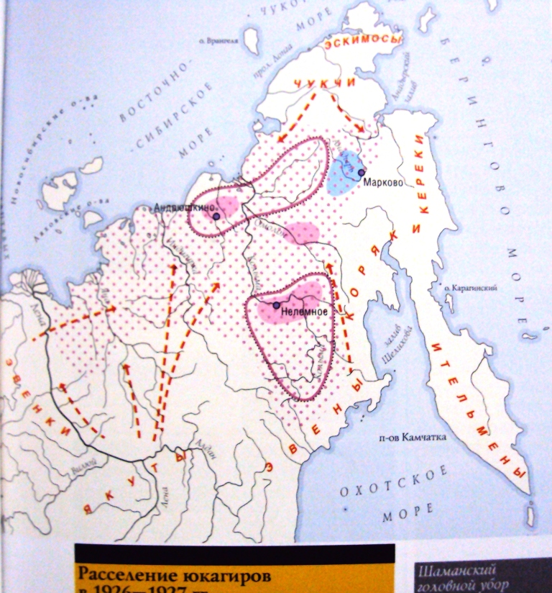
Юкагиры

Slide 36
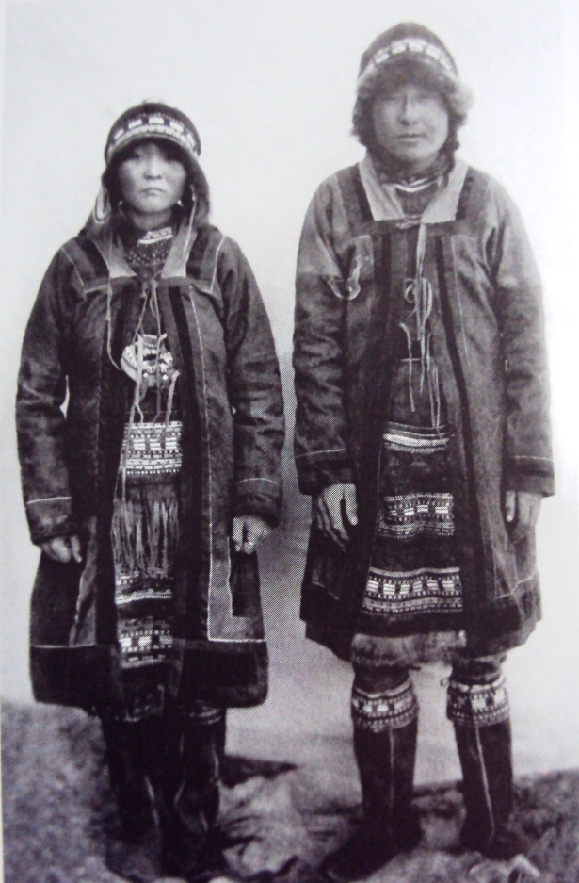
Юкагиры – древнейшие из ныне живущих на территории Якутии народов (обжили ее от 3 до 6 тыс.лет назад)

Slide 37
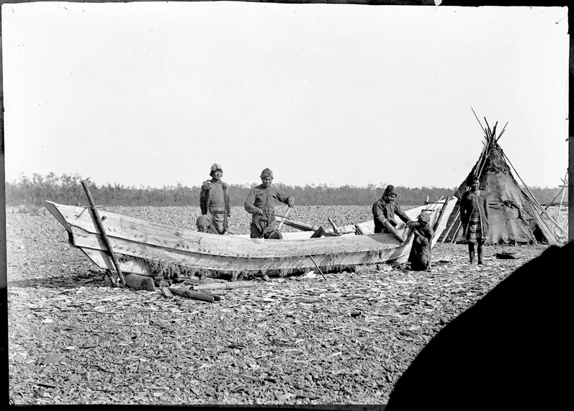

Slide 38
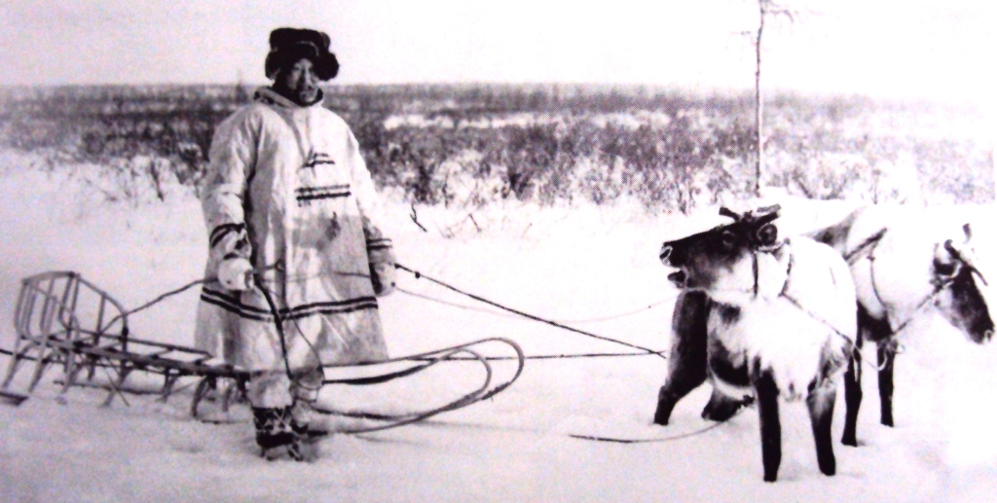
Оленевод - юкагир

Slide 39
Жили в чумах, покрытых корьем или оленьими шкурами.
Конический чум верхнеколымских юкагиров

Slide 40
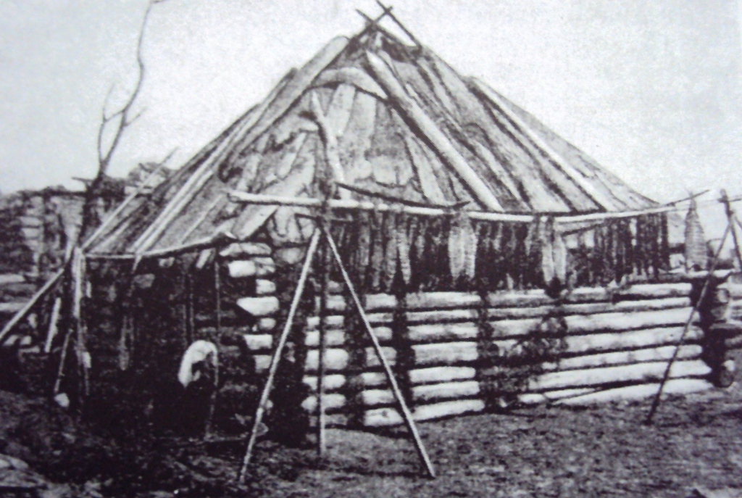
Прямоугольный сруб у юкагиров.

Slide 41
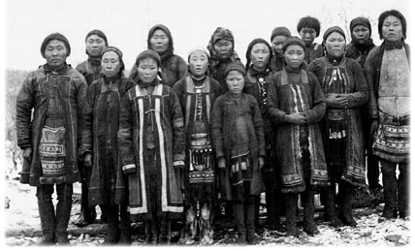
Традиционная одежда близка к эвенкской и эвенкийской.
Юкагиры в национальной одежде

Slide 42
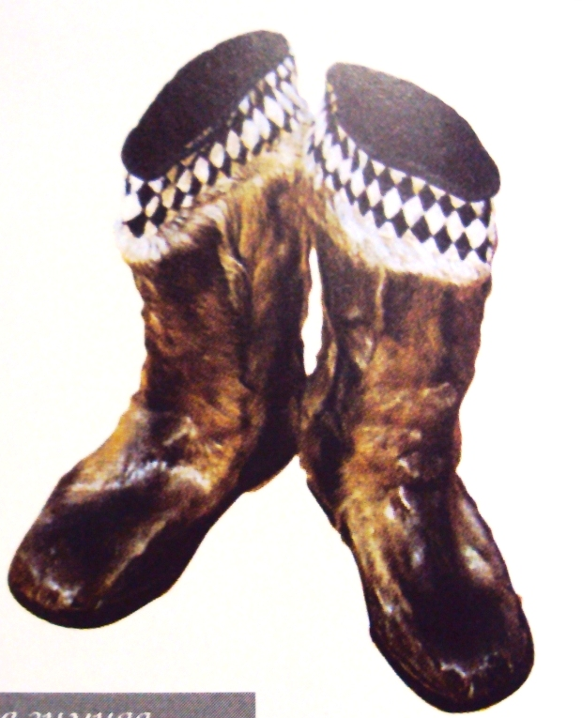
Женская зимняя обувь

Slide 43
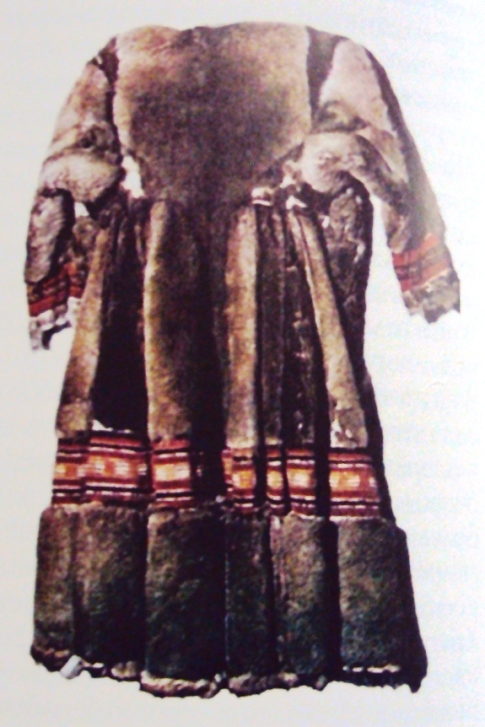
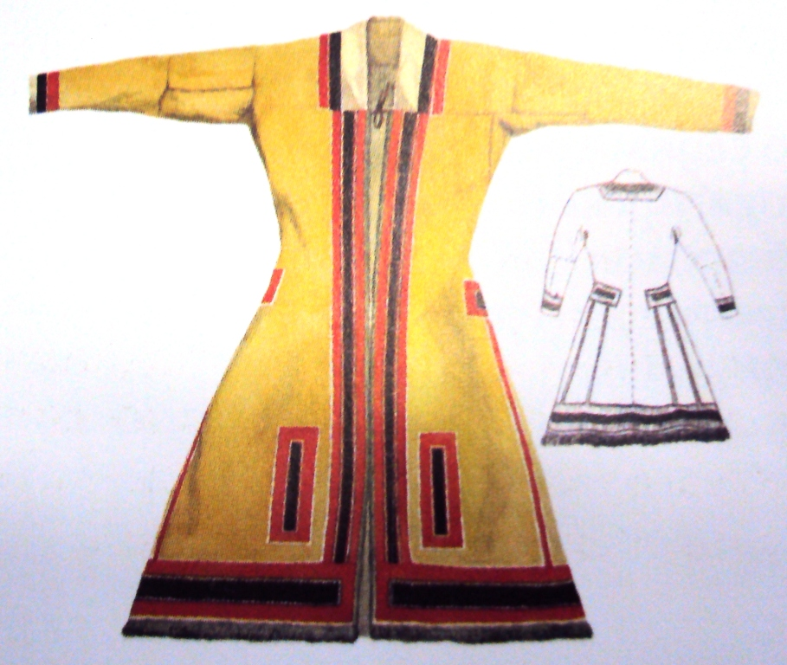
Женский камзол
Женское пальто из оленьей шкуры

Slide 44
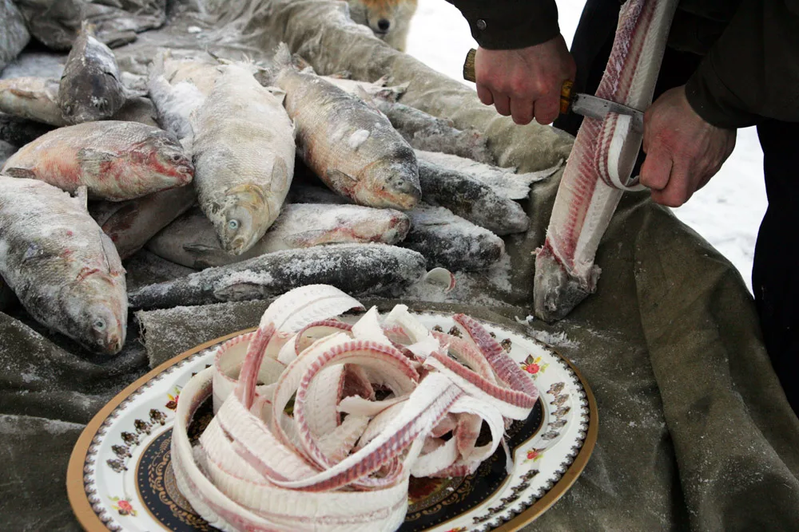

Slide 45
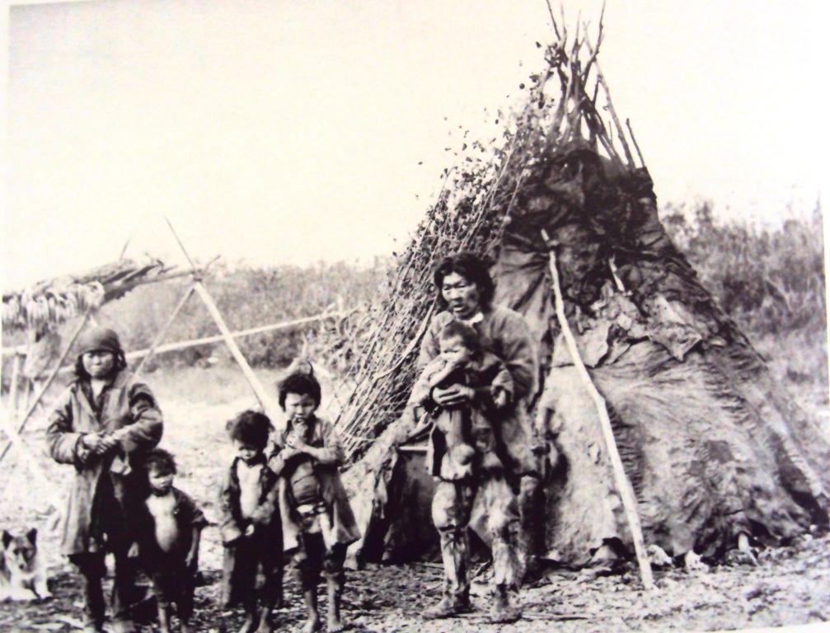
Стойбище юкагиров

Slide 46
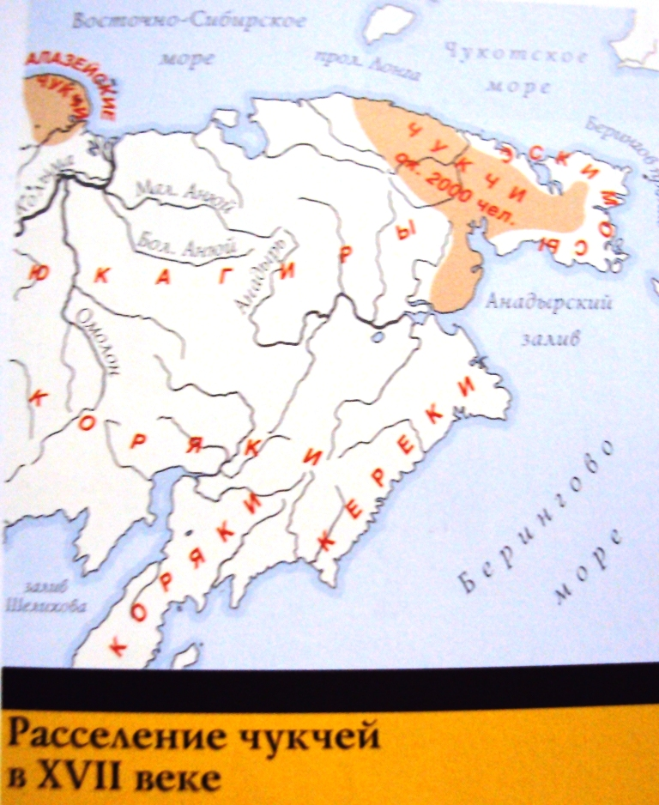
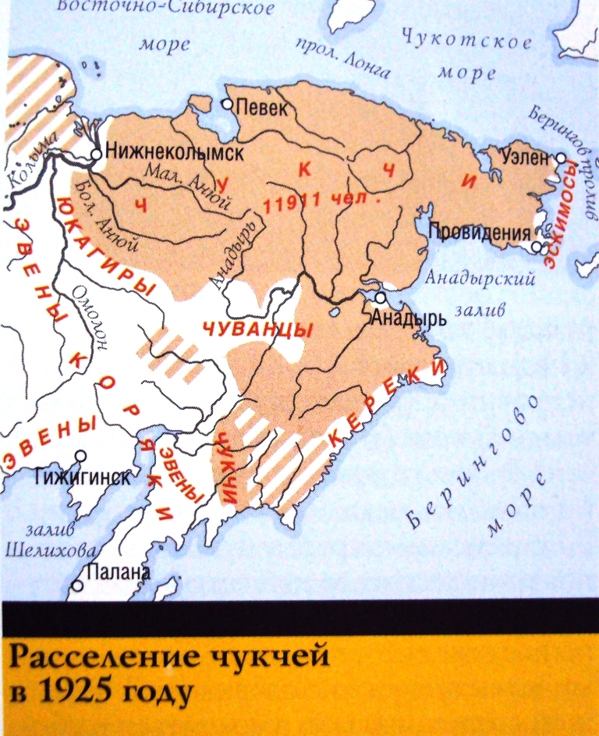
Чукчи

Slide 47
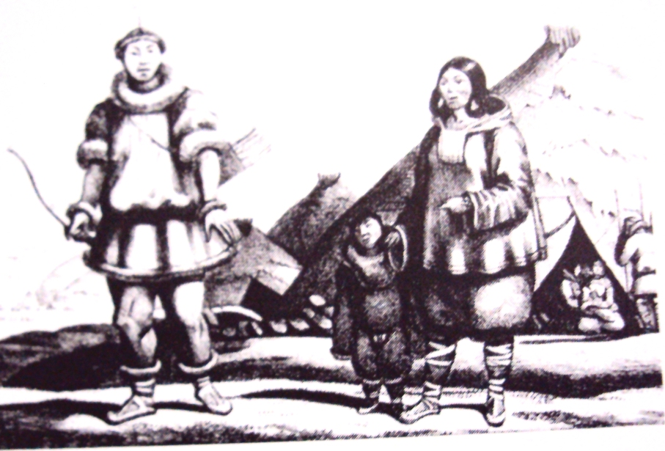

Slide 48
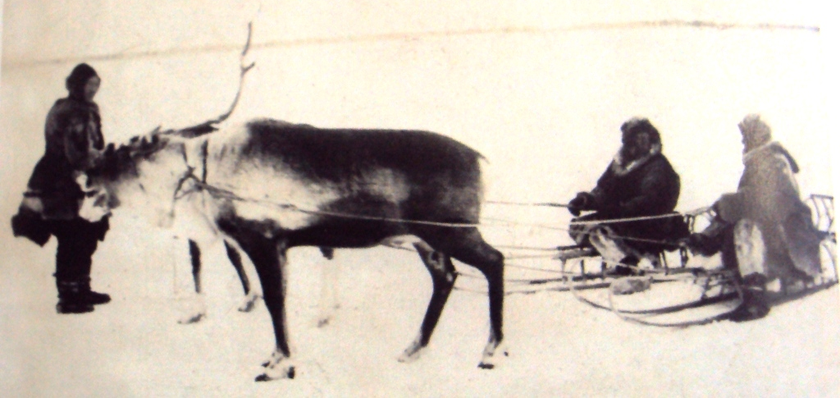
Основное занятие:
1. Тундровые чукчи – кочевое оленеводство.
Чукчи - оленеводы

Slide 49
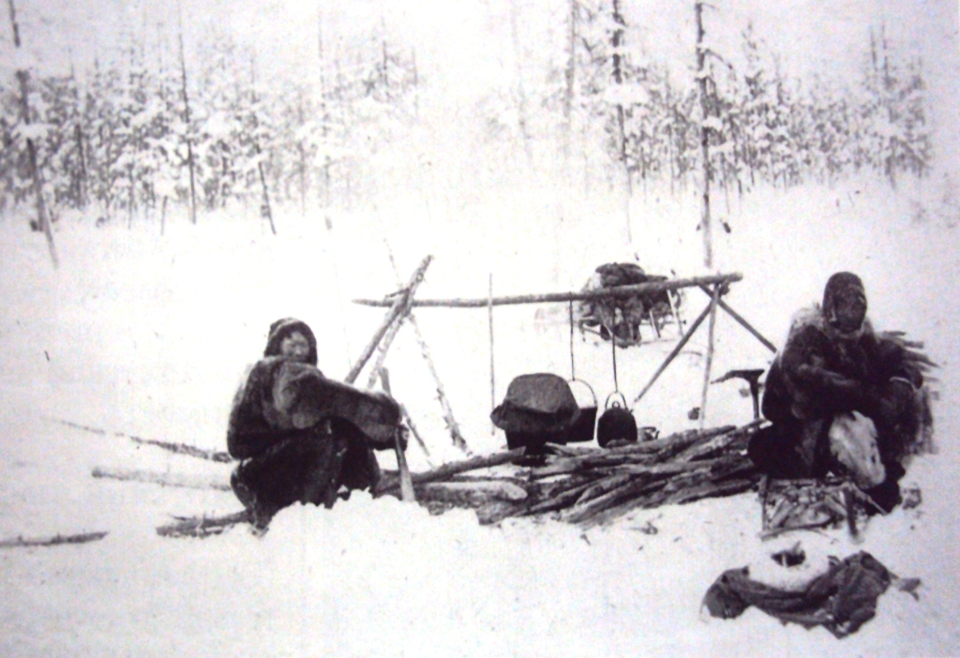
Чукчи – оленеводы у костра

Slide 50
2. Береговые чукчи – охота на морского зверя.
Охотник в зимней одежде с гарпуном.

Slide 51
Обработка шкуры скребком.
Традиционные ремесла – выделка меха, плетение сумок у женщин, обработка кости у мужчин.

Slide 52
Каркас для яранги

Slide 53
Традиционное жилище – яранга из оленьих и моржовых шкур с остовом из жердей.
Яранга

Slide 54
Чукчи

Slide 55
Шапочка пастуха. Олений мех, нерпа.
Одежда из
шкур оленей и нерпы, старых покрытий яранги или кожи тюленей.
Одежда подростка. Мех оленя, росомахи, собаки.

Slide 56
Религия чукчей - шаманство, промысловые и семейные культы
Старик -оленевод

Slide 57
Чукчи – оленеводы в стаде

